Slide 1
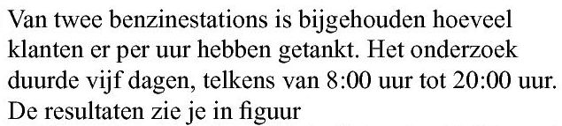
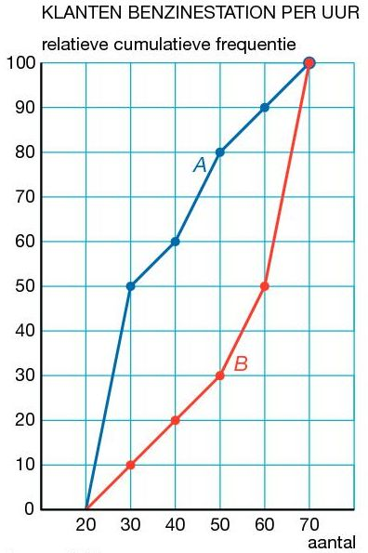




Opgave 16
$$12 uur$$
Van 8:00u tot 20:00 zijn 12uren
Het onderzoek duurde 5 dagen,
dus $5∙12=60 uur$
Lees af:
50% van de tijd (60 uur) tankten bij A minder dan 30 klanten
dus
30 uur tankten bij A minder dan 30 klanten
Lees af:
20% van de tijd (60 uur) tankten bij B minder dan 40 klanten
dus
80% van de tijd (60 uur) tankten bij B minstens 40 klanten
$0,80∙60=48$ uur tankten bij B minstens 40 klanten
aantal klanten per uur

Slide 2
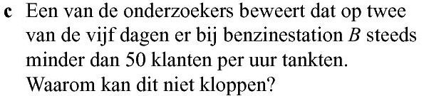
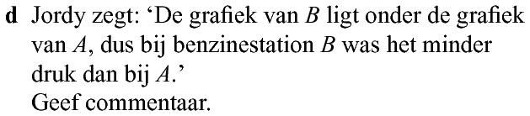


Lees af:
30% van de tijd (60 uur) tankten bij B minder dan 50 klanten
$$0,30∙60=18 uur$$
$$1,5 dag$$
De bewering klopt niet !
Klopt niet,
de grafiek bij B stijgt wel in het begin minder maar dat betekent
dat er een klein percentage van de uren weinig klanten waren.
Het kwam bij B dus vaker voor dat er veel mensen tankten.
Dus bij B was het drukker dan bij A.

